Slide 1
გლობალური შეთანხმება უსაფრთხო, მოწესრიგებული და რეგულარული მიგრაციის შესახებ (GCM)

Slide 2
გლობალური შეთანხმება უსაფრთხო, მოწესრიგებული და რეგულარული მიგრაციის შესახებ (GCM)
გაეროს პირველი ყოვლისმომცველი ჩარჩო, რომელიც მიღებულია მთავრობათაშორისი მოლაპარაკებების გზით, გლობალური მიგრაციის მმართველობაში საერთაშორისო თანამშრომლობის ასამაღლებლად.
23 მიზანი და 10 სახელმძღვანელო პრინციპი
საერთაშორისო თანამშრომლობის გაღრმავება
სახელმწიფოს ხელმძღვანელობით – მთელი მთავრობის / საზოგადოების
მიდგომა (whole-of-government, whole-of-society approach)
ხალხზე ორიენტირებული, ადამიანის უფლებებზე დაფუძნებული
მიღებულია მდგრადი განვითარების მიზნების საფუძველზე - განსაკუთრებით შეესაბამება მიზანს 10.7
არ არის იურიდიულად სავალდებულო (legally non-binding)
Notes:
10.7 ადამიანების მოწესრიგებული, უსაფრთხო, ლეგალური და პასუხისმგებლობაზე დაფუძნებული მიგრაციისა და მობილობის ხელშეწყობა, მათ შორის, დაგეგმილი და კარგად მართული მიგრაციის პოლიტიკის განხორციელების მეშვეობით

Slide 3
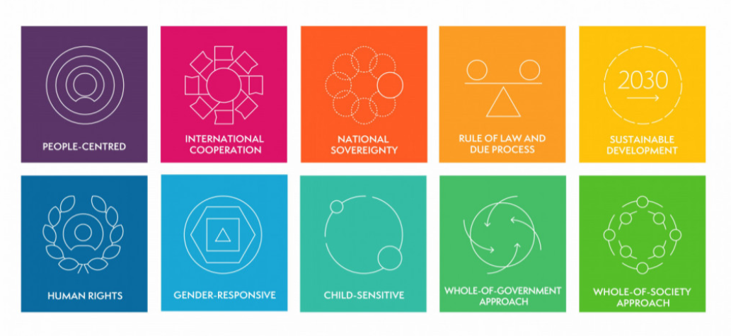
სახელმძღვანელო პრინციპები
მდგრადი განვითარება
ადამიანის უფლებები
ბავშვის უფლებები
მთელი მთავრობის მიდგომა
მთელი საზოგადოების მიდგომა
ხალხზე ორიენტირებულობა
გენდერული თანასწორობა
საერთაშორისო თანამშრომლობა
ეროვნული სუვერენიტეტი
კანონის უზენაესობა და სათანადო პროცესი
Notes:
ხალხზე ორიენტირებულობა
გენდერული თანასწორობა
საერთაშორისო თანამშრომლობა
ეროვნული სუვერენიტეტი
კანონის უზენაესობა და სათანადო პროცესი
მდგრადი განვითარება
ადამიანის უფლებები
ბავშვის უფლებები
მთელი მთავრობის მიდგომა
მთელი საზოგადოების მიდგომა

Slide 4
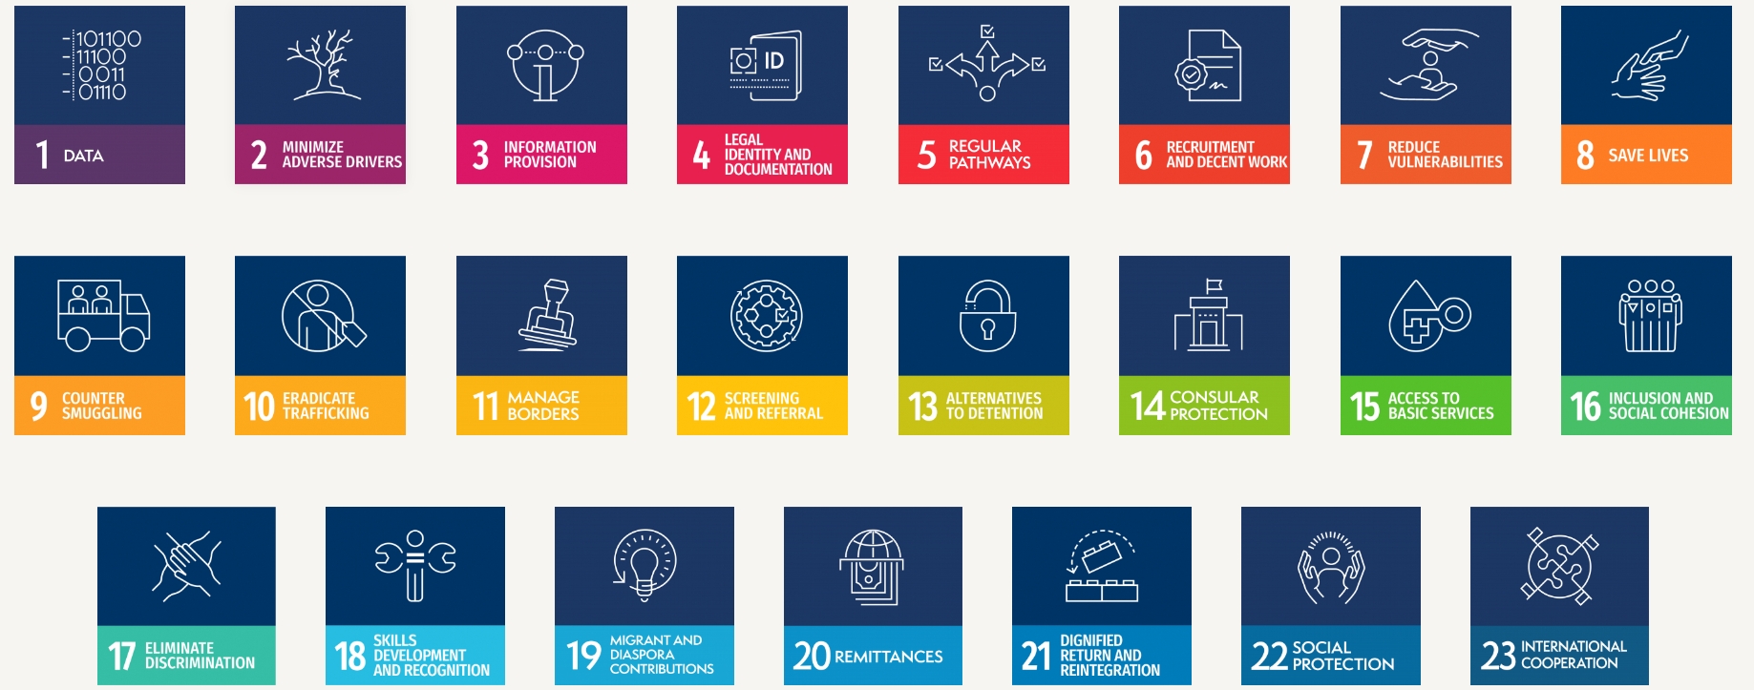
გლობალური შეთანხმება: 23 მიზანი
Notes:
23 მიზანი რომელიც ფარავს მიგრაციის ყველა ასპექტს და შეესაბამება მდგრადი განვითარების მიზნებს.
თქვენთი საქმიანობა რომ გავითვალისწინოთ თქვენთვის ყველაზე რელევანტური მიზნები შიეძლება იყოს:
3: ინფორმაციის მიწოდება
4: იურიდიული დახმარების გაწევა
5: რეგულარული გზები
7: დაუცველობის შემცირება
15: ძირითადი სერვისების ხელმისაწვდომობა
16: ინკლუზია და სოციალური ერთიანობა
21: ღირსეული დაბრუნება და რეინტეგრაცია
22: სოციალური დაცვა

Slide 5
მთელი საზოგადოების მიდგომა
(whole-of-society approach)
”ჩვენ, გლობალურ შეთანხმებას, მიგრანტებთან, სამოქალაქო საზოგადოებასთან, მიგრანტთა და დიასპორის ორგანიზაციებთან, რელიგიურ ორგანიზაციებთან, ადგილობრივ ხელისუფლებასთან და თემებთან, კერძო სექტორთან, პროფკავშირებთან, პარლამენტარებთან, ადამიანის უფლებათა ეროვნულ ინსტიტუტებთან, წითელი ჯვრისა და წითელი ნახევარმთვარის საერთაშორისო მოძრაობასთან, აკადემიასთან, მედიასთან და სხვა დაინტერსებულ მხარესთან თანამშრომლობითა და პარტნიორობით განვახორციელებთ“.
გაეროს გენერალური ასამბლეის რეზოლუცია 73/195, თავი 44
Notes:
ეს პუნქტი, რომელიც არის GCM-ის ერთ ერთი სახელმძვანელო პრინციპი, გაძლევთ საშუალებას რომ აქტიურად იყოთ ჩართული ამ პროცესში

Slide 6
როგორ ჩავერთოთ უსაფრთხო, მოწესრიგებული და რეგულარული მიგრაციის გლობალური შეთანხმების (GCM ) პროცესში?
გლობალური შეთანხმების რეგიონული და გლობალური მიმოხილვა
უსაფრთხო და მოწესრიგებული მიგრაციის გლობალური შეთანხმების (GCM ) რეგიონული მიმოხილვა ტარდება ყოველ ოთხ წელიწადში ერთხელ 2020 წლისდან, მომდევნო მიმოხილვა იქნება 2024 წელს
საერთაშორისო მიგრაციის მიმოხილვის ფორუმი (IMRF), ჩატარდება ყოველ ოთხ წელიწადში ერთხელ 2022 წლის მაისიდან
რეგიონული და გლობალური მიმოხილვა ნებაყოფლობითი პროცესებია
Notes:
შეგიძლიათ მიიღოთ მონაწილეობა გლობალური შეთანხმების მიმოხილვის პროცესებში სადაც განიხილება პროგრესი GCM-ის მიზნებისა და პრინციპებიბის. აქ გექნებათ საშუალება რომ გამოხატოთ და დაასაბუთოთ თუ როგორ შეყავს თქვენს ორგანიზაციას და საქმიანობას წილი GCM-ის 23 მიზნის განხორციელებაში საქართველოში

Slide 7
REGIONAL REVIEWS: ROLE FOR THE NETWORK
როგორ ჩავერთოთ უსაფრთხო, მოწესრიგებული და რეგულარული მიგრაციის გლობალური შეთანხმების (GCM) პროცესში?
The Coordinator of the UN Network on Migration (IOM) is requested to assist in the preparation and organization of regional reviews upon the request of Member States, and will seek to:
Ensure adherence to the GCM guiding principals in the design of the regional reviews, including a whole-of-government and whole-of-society approach;
Ensure coordinated UN support to Member States through UN system migration coordination structures in the region.
Facilitate coherent approach to the reviews within and across regions.
მიგრაციის საერთაშორისო მიმოხილვის ფორუმი (IMRF) და პროგრესის დეკლარაცია
IMRF არის მთავარი მთავრობათაშორისი გლობალური პლატფორმა, რომელიც აზიარებს პროგრესს GCM-ის ყველა ასპექტის განხორციელებაში, მათ შორის, თუ როგორ უკავშირდება ის 2030 წლის მდგრადი განვითარების მიზნებს (2030 Agenda and Sustainable Development Goals)
IMRF-ი წელს პირველად გაიმართა და გამოიწვია პროგრესის დეკლარაცია, რომელმაც ჩამოაყალიბა გლობალური საერთო პრიორიტეტები და გზა მომდევნო ოთხი წლის განმავლობაში.
Notes:
პროგრესის დეკლარაცია არის ის დოკუმენტი რომელიც მოგცემთ ინსპირაციას თქვენს სამომავლო გეგმებთან დაკავშირებით, რადგან ამ დოკუმენტს აქვს ჩამოყალიბებული რეკომენდაციები თუ როგორ უნდა განვითარდეს GCM-ის მიზნების განხორციელება

Slide 8
მიგრაციის ქსელის ჰაბი (Migration Network Hub)
Notes:
რეგიონული და გლობალური მომიხილვის პროცესების გარდა, შეგიძლიათ აქტიურად ჩართული იყოთ მიგრაციის ქსელის ჰაბში, რომელიც არის GCM-ის მიერ დაფუძლენული ერთ ერთი ინსტრუმენტი.
მიგრაციის ქსელის ჰაბი პირველი ცოდნის პლატფორმა და კავშირის ცენტრია, რომელიც მხარს უჭერს გაეროს წევრ ქვეყნებს მიგრაციის გლობალური შეთანხმების დანერგვაში, კონტროლსა და განხილვაში.
მიგრაციის გლობალურმა შეთანხმებამ მოითხოვა მიგრაციის ქსელის ჰაბის შექმნა, როგორც შესაძლებლობების განვითარების მექანიზმის ნაწილი.
ჰაბი უზრუნველყოფს მაღალი ხარისხის კურირებულ მასალას, ანალიზს და ინფორმაციას მიგრაციის ყველა ასპექტზე.
ჰაბი შესაძლებლობას აძლევს დაინტერესებულ პირებს რომ ჩაერთონ გლობალური შეთანხმების პროცესებში.
მონაცემთა ბაზა მოიცავს ისეთ მაგალითებს, რომლის გამოყენებაც GCM-ის განხორციელებაში ჩართულ ორგანიზაციებს შეუძლიათ როგორც გლობალური, ასევე რეგიონული და ქვეყნის მასშტაბით.

Slide 9
გაეროს მიგრაციის ქსელი
(UN Network on Migration)
2020 წლის 30 ივნისს გაეროს ქვეყნის გუნდმა (UNCT) საქარველოში გაეროს მიგრაციის ქსელი დაარსა, რომელიც უზრუნველყოფს გაეროს სააგენტოების კოორდინირებულ საქმიანობას და ერთიან კომუნიკაციას შესაბამის სტრუქტურებთან საქართველოში მიგრაციის პოლიტიკისა და მიგრაციის პროცესების ეფექტიანი მართვის გასაძლიერებლად და ასევე საქართველოს მთავრობის ეფექტიან და კოორდინირებულ მხარდაჭერას მიგრაციის 2021-2030 წწ. სტრატეგიის განხორციელებაში.
ქსელის ერთ-ერთი მთავარი მიზანია თანამშრომლობის გაღრმავება საქართველოს სახელმწიფო უწყებებთან, საერთაშორისო და არასამთავრობო ორგანიზაციებთან, კერძო სექტორთან და სხვა პარტნიორებთან.
Notes:
გაეროს მიგრაციის ქსელთან თანამშრომლობა იქნება თქვენთვის ერთ ერთი ინსტრუმენტი რომ მიიღოთ მონაწილეობა გლობალური შეთანხმების მიმოხილვის პროცესებში, შეგიძლიათ დაუკავშირდეთ გაეროს მიგრაციის ქსელს, ამ შემთზვევაში IOM-ს რადგან IOM-ი არის მიგრაციის ქსელის კოორდინატორი, და გაგიწევთ რეკომენდაციას და დახმარებას უფრო დეტალურად თუ როგორ შეძლებთ ამ პროცესებში მონაწილეობის მოღებას

Slide 10
REGIONAL REVIEWS: ROLE FOR THE NETWORK
უსაფრთხო, მოწესრიგებული და რეგულარული მიგრაციის გლობალური შეთანხმების (GCM ) მიმოხილვა: გაეროს ქსელის როლი
The Coordinator of the UN Network on Migration (IOM) is requested to assist in the preparation and organization of regional reviews upon the request of Member States, and will seek to:
Ensure adherence to the GCM guiding principals in the design of the regional reviews, including a whole-of-government and whole-of-society approach;
Ensure coordinated UN support to Member States through UN system migration coordination structures in the region.
Facilitate coherent approach to the reviews within and across regions.
გაეროს მიგრაციის ქსელის კოორდინატორი (IOM), წევრი ქვეყნების მოთხოვნის საფუძველზე, პასუხისმგებელია დაეხმაროს მათ რეგიონული და გლობალური მიმოხილვების მომზადებასა და ორგანიზებაში, და შეეცდება:
უზრუნველყოს GCM-ის სახელმძღვანელო პრინციპების დაცვა რეგიონული და გლობალური მიმოხილვის შემუშავებისას, მათ შორის მთელი მთავრობის (whole-of-government) და მთელი საზოგადოების (whole-of-society) მიდგომებში.

Slide 11
www.migrationnetwork.un.org
Follow us on Twitter! @UNMigNetwork

